Slide 1
Мобильное приложение «Изучение иностранных язвков»
Министерство образования Новосибирской области
ГБПОУ НСО «Новосибирский авиационный технический колледж имени Б.С. Галущака»
Работу выполнил студент группы Пр-21.106:
Бушин А.Н.

Slide 2
Цели и задачи

Slide 3
Инструменты для разработки
Язык программирования:python
Среда программирования: visual studio code
Библиотека для разработки мобильного приложения: kivy

Slide 4
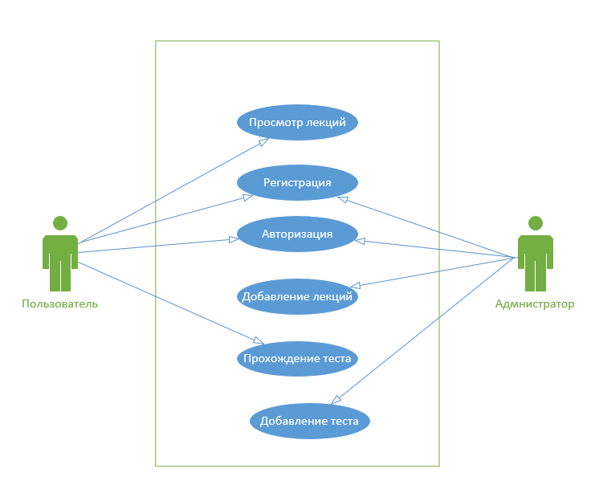
Диаграмма прецедентов:

Slide 5
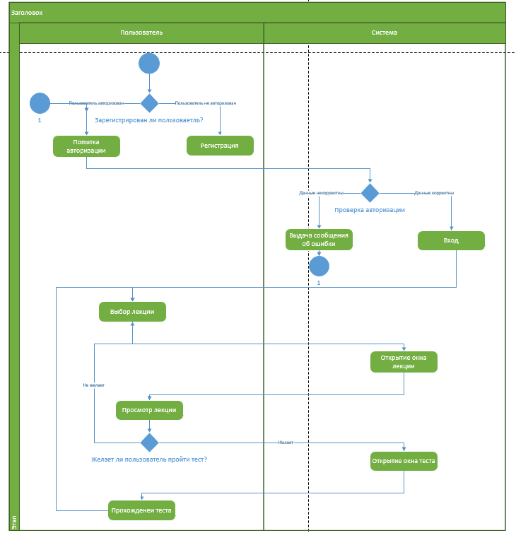
Диаграмма деятельности:

